Slide 1
Reverse Progressing Game
개발 프로젝트 2차 발표
2024182021 신승민

Slide 2
개발 현황
1주차:지역,일시정지 등
2주차:플레이어
2주차~:적,파티클
기본 게임루프
플레이 상태(컷신/반투명 UI/플레이 중), 일시정지 여부
지도 제작, 해금된 지역간 이동
플레이어 이동, 체력, 인벤토리, 부활
역순 진행 중 모순, 게임 오버
적 일반/역순, 거리 등을 인지하는 인공지능
파티클을 활용한 공격범위 표시
패턴마다 공격시 플레이어의 체력/모순 변화, 일반/역순 상태에서 처치/생성/디스폰 등 메커니즘 변화 등…
이후 가능하다면 계속하여 추가 예정
5주차:보스,UI
추가 제작:
보스는 적의 일종으로 생성
보스 처치/디스폰 시 지역 해금
일반/역순 상태에 따라 나타나는 UI 변화
레이어 내에서 y좌표 기준으로 오브젝트 정렬
5~6주차:스프라이트
테스트용 이미지들을 모두 적절한 리소스로 교체, 스프라이트 애니메이션 적용
7~8주차:상점, 장애물
8주차~:사운드,추가
적과 플레이어의 이동을 제한하는 장애물을 맵상에 배치
일반/역순에 대응되는 상점 시스템, 거래 시스템
효과음 추가
컷씬 등 추가
시간이 남는다면 메인화면 등 추가적인 구현…

Slide 3
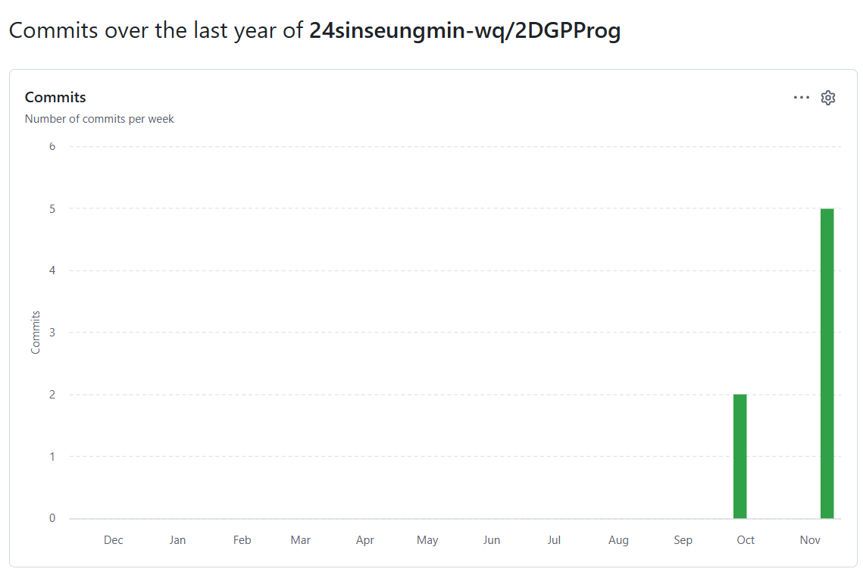

Slide 4
https://youtu.be/obsa3WH5FIg

